Slide 1
G19-专注forest
总评审
组长：李梦雷
组员：黄依伦，李逸欢

Slide 2
目
录
01
小程序介绍
界面原型
CONTENTS
04
功能需求
05
性能需求
06
参考文献
07
个人评分

Slide 3
01
小程序介绍
We have many PowerPoint templates that has been specifically designed to help anyone that is stepping into the world of PowerPoint for the very first time.

Slide 4
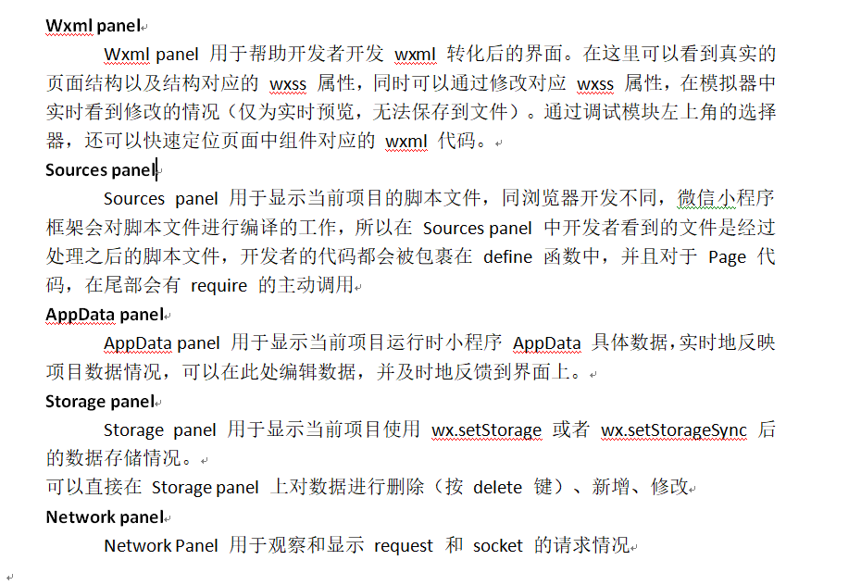
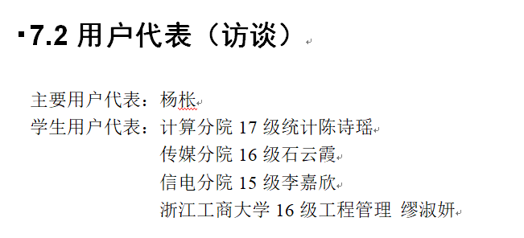
引言

Slide 5
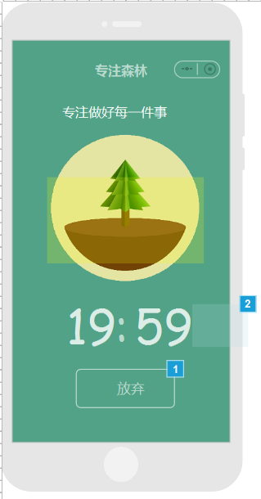
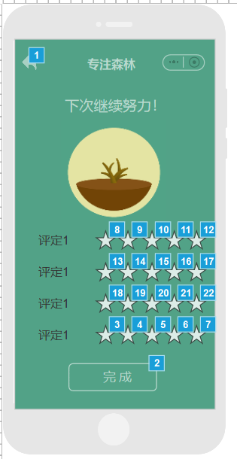
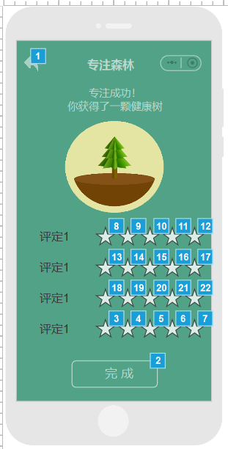
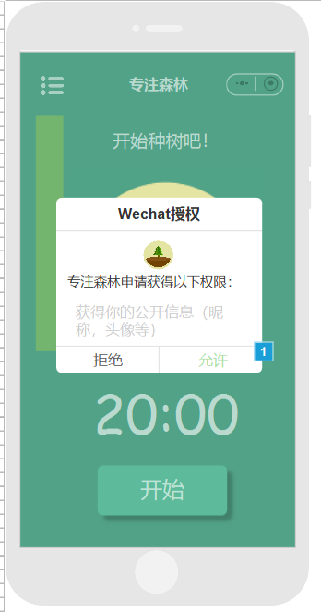
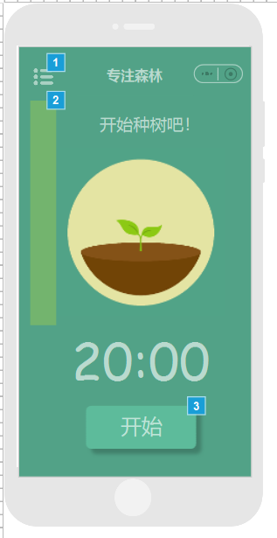
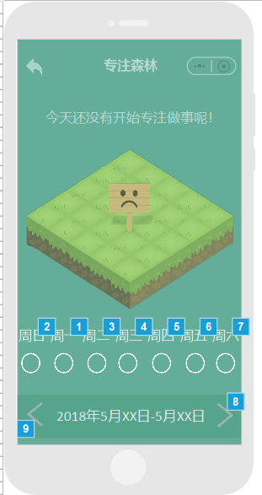
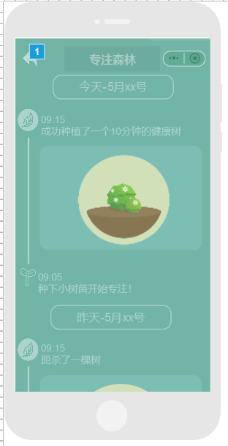
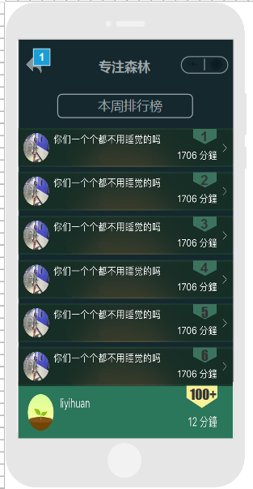
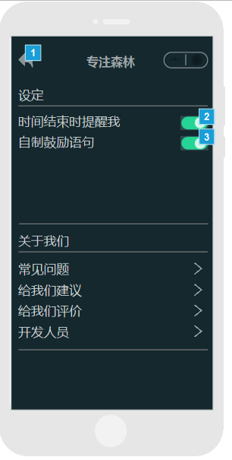
界面原型

Slide 6
引言
1.4参考资料
a.项目经核准的计划任务书、合同或上级机关的批文
b.项目开发计划
c.文档所引用的资料、标准和规范。列出这些资料的作者、标题、编号、发表日期、出版单位或资料来源

Slide 7
02
任务概述
We have many PowerPoint templates that has been specifically designed to help anyone that is stepping into the world of PowerPoint for the very first time.

Slide 8
任务概述
作为学生，最主要的任务当然就是好好学习，天天向上。可是，在大学的生活过于放松，没有了老师的监管，同学家长的监督，大部分人总是会在平时的时间里面不好好学习，不能够充分利用自己的时间。每次制定好计划之后总是因为自己的懒惰或日程的改变而无法完成，坚持不了自己最初的想法，在学期结束以后，对着自己的成绩唉声叹气，却毫无解决办法。到了暑假，还是将所有学习的想法，当初定下来的宏远目标抛之脑后，到最后学习一落千丈，再也补不回来。
因此，我们想要做一款能够管理自己时间的小程序。让每个人每天的日常生活能够有所规划，实现每个人生活中的一个又一个 的小目标。
2.1目标

Slide 9
需求分析
2.2
运行环境
操作系统：Microsoft Windows 2000 Advanced Server
支持环境：IIS 5.0
数 据 库：Microsoft SQL Server 2000

Slide 10
任务概述
2.3
条件与限制
限制编号 | 限制描述
LI-1 | 该小程序无开放入口，用户只有周围的朋友及老师
LI-2 | 该小程序数据越来越多，所以对搜索解答功能提供单独控制和管理
LI-3 | 该小程序人数越来越多，使服务器需要不断更新
LI-4 | 该小程序资料越来越多，需要对资料进行单独管理

Slide 11
03
数据描述
We have many PowerPoint templates that has been specifically designed to help anyone that is stepping into the world of PowerPoint for the very first time.

Slide 12
数据描述
3.1静态数据 3.2动态数据
【 】 【包括输入数据和输出数据。】
3.3数据库介绍 3.4数据词典
【给出使用数据库的名称和类型。】 【 数据字典。 】

Slide 13
数据描述
数据字典--- 用户查看信息
字段名 | 字段描述 | 数据类型 | 数据长度 | 默认值 | 可否为空
小程序公告 | 小程序的公告信息 | String |  | NULL | YES
功能介绍 | 功能的简要描述信息 | String |  | NULL | NO
大神介绍 | 学习大神的介绍 | String |  | NULL | NO
备忘录 | 备忘录的信息 | 链接 |  | NULL | YES
学习论坛 | 学习论坛 | 链接 |  |  | NO
排行榜信息 | 排行榜的记录及信息 | 链接 |  | NULL | YES

Slide 14
数据描述
数据字典--- 用户学习记录下载信息
字段名 | 字段描述 | 数据类型 | 数据长度 | 默认值 | 可否为空
学习记录 | 目标完成情况 | 链接 |  | NULL | NO
数据字典---用户参与制定目标信息
字段名 | 字段描述 | 数据类型 | 数据长度 | 默认值 | 可否为空
姓名 | 用户的真实姓名 | String | 1-10 | NULL | NO
目标 | 用户目标 | String |  | NULL | NO
提出的计划 | 用户完成目标的计划 | 链接 |  | NULL | YES

Slide 15
04
功能需求
We have many PowerPoint templates that has been specifically designed to help anyone that is stepping into the world of PowerPoint for the very first time.

Slide 16
功能需求
2.1 备忘录：
能够及时的记下自己所必需要做的事情，并记录好时间，在时间到了的时候，进行铃声的提醒。
2.2目标的制定：
给用户时间表，每天的，每周的，每年的。记录好自己所要做的，在每天的晚上，每周的结束之际，进行一次总结打卡，哪些事完成了，哪些事没有完成，归纳总结，签到。
2.3自我学习时间：
在用户开始了自己的学习时，打开软件，有一个开始学习的按钮，可以设置一个自己预计学习的时间，在学习结束以后提醒。
4.2
功能描述

Slide 17
功能需求
2.4浏览：
在主界面可以浏览每天的目标，计划以及备忘录。
2.5成就系统：
类似蚂蚁森林里面的种树，在每天完成自己制定的目标以后，可以收取能量，为树提供养分，同时，在一天的荒废以后，由于没有养分，也会枯萎。
2.6查询系统：
可以查询每天的目标，已完成的目标，未完成的目标，对自己的情况有具体的了解，从而督促自己的学习，或是有对自己学习情况的鼓励
4.2
功能描述

Slide 18
05
性能需求
We have many PowerPoint templates that has been specifically designed to help anyone that is stepping into the world of PowerPoint for the very first time.

Slide 19
性能需求
5.2
时间特性
【如响应时间、更新处理时间、数据转换与传输时间、运行时间等。】

Slide 20
性能需求
【在操作方式、运行环境、与其它软件的接口以及开发计划等发生变化时，应具有的适应能力。】
c | 事件 | 系统状态 | 系统响应
1 | 游客访问小程序 | 小程序处于低响应状态 | 不允许执行浏览外的操作
3 | 用户制定目标及计划 | 小程序记录信息 | 更新信息
4 | 学生用户创建备忘录 | 小程序记录信息 | 更新信息
5 | 用户注册 | 小程序调动数据库查询 | 提示注册结果
6 | 用户登录 | 小程序调动数据库查询 | 提示注册结果
7 | 用户注销 | 小程序返回低响应状态 | 将用户变为游客
8 | 用户修改个人信息 | 小程序记录修改的信息 | 更新个人信息
9 | 用户参与论坛 | 小程序记录信息 | 结果返回
10 | 管理员管理用户信息 | 小程序记录信息 | 更新信息
11 | 管理员管理论坛内容 | 小程序记录信息 | 更新信息
12 | 管理员管理目标信息 | 小程序记录信息 | 向用户发送结果
13 | 管理员管理小程序 | 小程序记录信息 | 提示结果
5.3
适应性

Slide 21
06
运行需求
We have many PowerPoint templates that has been specifically designed to help anyone that is stepping into the world of PowerPoint for the very first time.

Slide 22
运行需求
6.1
用户界面
6.1用户界面
【如屏幕格式、报表格式、菜单格式、输入输出时间等。】

Slide 23
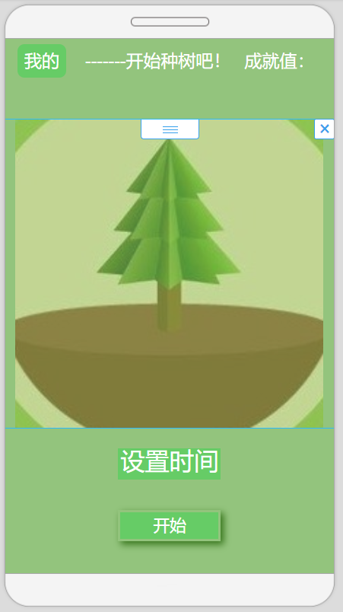
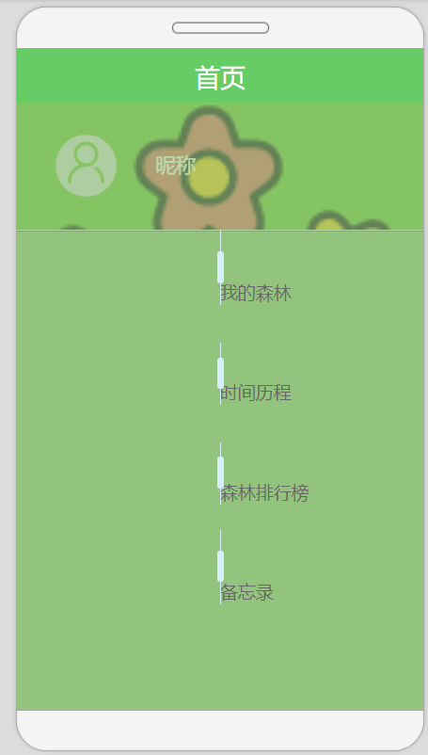
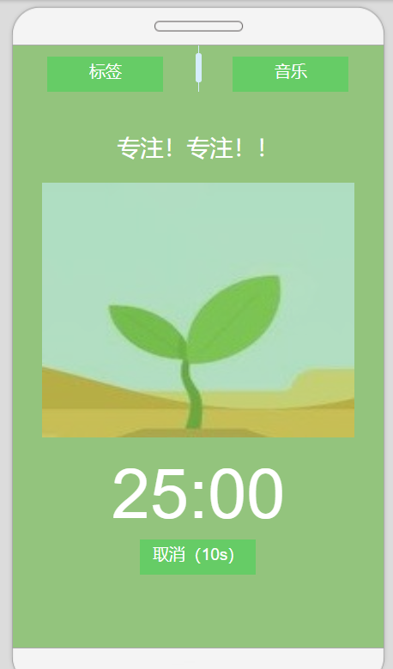
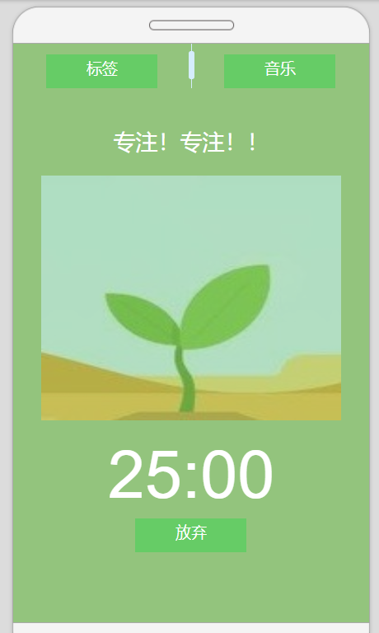
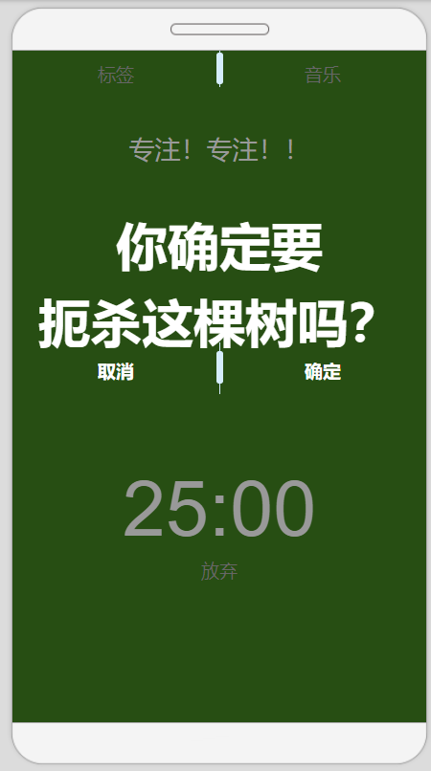

Slide 24
运行需求
6.2硬件接口
服务器建议选用Intel CPU，选择Windows开发平台，提供对外服务器所要求的相应的安全保障。
服务器：
客户端：
能力需求
项目 | 接口信息
主频 | HP Z800
磁盘 | SCSI接口、转速10000转/秒以上
网卡 | 浙江大学城市学院校园网、100M
备份 | 数据备份使用RAID5
项目 | 接口信息
主频 | 主流配置即可
显卡 | 分辨率1024*768以上
网卡 | 浙江大学城市学院校园网、10M以上

Slide 25
运行需求
6.3软件接口
服务器：
客户端：
能力需求
项目 | 接口信息
操作系统 | Linux
服务器软件 | Apache5.5
数据库 | Mysql5.5
项目 | 接口信息
操作系统 | Windows XP/7/8/10、Linux、Mac OS等
浏览器 | IE、Firefox、Chrome等

Slide 26
运行需求
6.4风险处理
风险要素 | 风险说明 | 负责 | 行动
需求变更风险 | 无限度的需求变更导致的功能无限蔓延使得项目停滞最终导致失败 | 李梦雷 | 在开发小程序之前约定好详细的需求计划，记录好并按照计划严肃的执行
进度超时风险 | 小组的项目整体开发时间超出预期 | 黄依伦 | 增加每阶段进行监控的力度，运用可行的办法保证工作的质量以及每一阶段的完美完成避免返工。任务分解详细，充分利用资源
技术风险 | 项目的实施过程中出现自己以前从来没有使用过的全新技术，由于小组成员能力的不足和时间不充分，导致未能完成产品的预计目标 | 黄依伦 | 保证技术的成熟，在开始项目开发之前，有效的查询书籍资料，保证自己及组员的技术成熟，在新技术介入时，及时查看翻阅。
质量风险 | 开发出的产品未能达到用户要求的标准，或者说达不到市场大众的需求 | 李逸欢 | 采用符合要求的开发流程开发产品，切实有效的按照客户要求来开发产品，确保每一个计划的准时实施。每一阶段进行有效细心的检查
工具风险 | 工具版本过低或者与其他小程序兼容存在问题 | 李梦雷 | 在工具的选择上面保证正规，并尽量使用最新你的工具进行项目的开发，由负责人确认并保证组员的开发工具版本一致
人力资源风险 | 组员因为各种各样的事情离开，导致人力资源流失，开发进度迟缓 | 李逸欢 | 在节假日及休息时间，保证组员的工作已经完成，对项目的进度计划有合理的安排。
能力需求

Slide 27
07
其它需求
We have many PowerPoint templates that has been specifically designed to help anyone that is stepping into the world of PowerPoint for the very first time.

Slide 28
08
分析模型
We have many PowerPoint templates that has been specifically designed to help anyone that is stepping into the world of PowerPoint for the very first time.

Slide 29
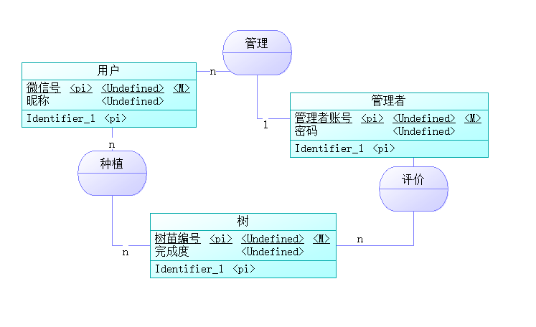
8.1 E-R图

Slide 30
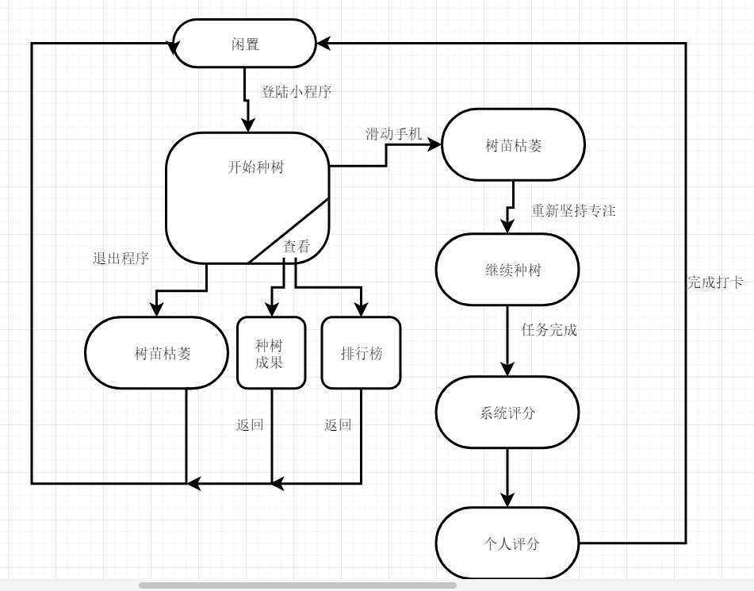
8.3状态转换图

Slide 31
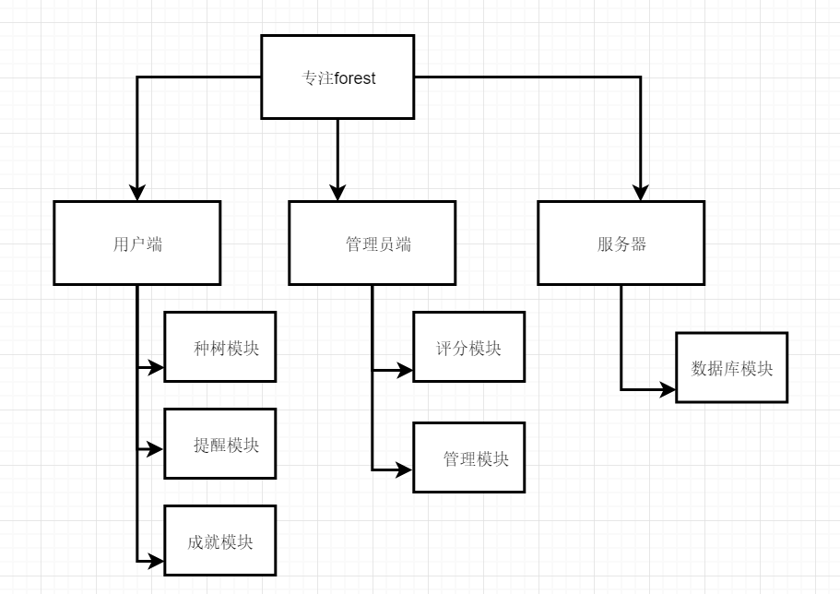
8.4层级方框图

Slide 32
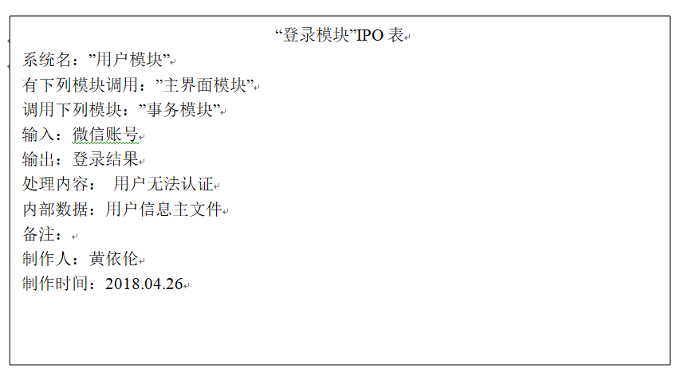
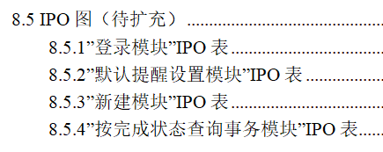
8.5 ipo图

Slide 33
谢谢观赏~
PLANNING FOR SIMPLE BUSINESS
---

